Slide 1
Alkoholismus
Monika Kubátová
Hana Káňová

Slide 2
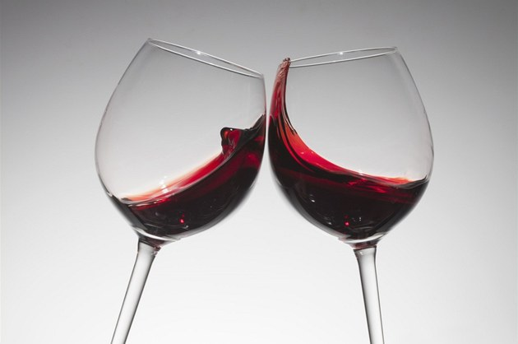
Alkohol
Kvapilík definuje alkohol, respektive etylalkohol, chemicky etanol (C2H5OH), jakou jednoduchou a malou molekulou, vznikající kvašením cukrů, patří mezi látky ovlivňující především látkovou přeměnu a nervový systém.
Červené víno |foto: Profimedia.cz

Slide 3
V klasifikaci farmakologie se pro své psychotropní účinky (výrazné změny v chování a v prožívání) řadí mezi látky s převažujícím působením na nervový systém.
Z kvantitativního hlediska je etanol nejslabší psychotropní látkou, neboť zřetelné účinky se objevují až v dávkách kolem 1g na 1kg váhy, což je milionkrát vyšší dávka než u halucinogenu LSD. Etanol patří do skupiny hypno-sedativ.

Slide 4
Alkoholismus
Je spousta lidí, kteří své životní situace řeší tak, že jdou za svým nejlepším (ne)přítelem, alkoholem
Alkoholismus patří mezi nejzávažnější a nerozšířenější formy návyku. O alkoholismu můžeme hovořit tehdy, dosáhne-li závislost na alkoholu takového stupně, že škodí buď jedinci, společnosti nebo oběma.

Slide 5
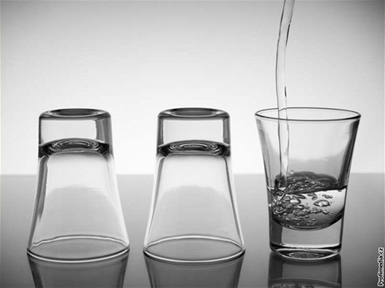
Definice dle WHO
V roce 1969 experti Světové zdravotnické organizace charakterizovali abúzus jako trvalé nebo řídce se vyskytující nadměrné zneužívání drog neslučitelné s přijatelnou lékařskou praxí nebo související s ní.
Foto: Profimedia.cz

Slide 6
Alkoholismus se od roku 1979 v České republice bere jako nemoc.
Z mnoha definic uvádím nejprve oficiální dle WHO, která zní:: “Alkoholik je takový člověk, jehož závislost na alkoholu dosáhla takového stupně, že mu to působí zřetelné poruchy a újmu ve společenských vztazích, ve společenské činnosti a na tělesném i duševním zdraví“.

Slide 7
Závislostí dle 10. revize MKN rozumíme: „Skupinu fyziologických, behaviorálních a kognitivních fenoménů, v nichž užívání nějaké látky nebo třídy látek má u daného jedince mnohem větší přednost než jiné jednání, kterého si kdysi cenil více, centrální popisnou charakteristikou je touha (silná, někdy přemáhající) pít v našem případě alkohol, návrat k užívání látky po období abstinence často vede k rychlejšímu 11 znovuobjevení jiných rysů, než je tomu u jedinců, u nichž se závislost nevyskytuje“.

Slide 8
Dvě základní formy působení alkoholu na lidský organismus
Akutní
a
chronickou

Slide 9
Akutní působení alkoholu
Obvykle se projevuje prostou opilostí. Průběh závisí na množství požitého alkoholu a na individuální snášenlivosti. Počátečním projevem prosté opilosti je euforie- uvolnění a povznesená nálada, zvýšená aktivita. V dalším průběhu se snižuje kritičnost, člověk má sklon k navazování známosti, k rozhovoru s neznámými lidmi, k vyzrazování různých intimností z vlastního života. Také se zvyšuje sebejistota.

Slide 10
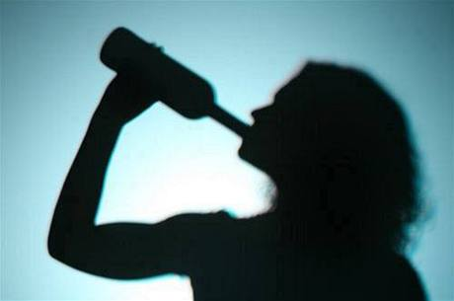
Chronické zneužívání
U chronického zneužívání alkoholu rozdělujeme alkoholismus na čtyři fáze podle kanadského alkohologa Jellinka.
foto: ČTK

Slide 11
1. Stadium- počáteční (iniciální)
Projevuje se tím, že používání alkoholu má společenský motiv. Pití přináší úlevu, euforii, schopnost společenských kontaktů. Jedinec používá alkohol především pro jeho chuť a přívod tekutin. Přibývá frekvence pití a zvětšují se dávky požitých alkoholických nápojů.

Slide 12
2. Stadium- varovné (prodromální)
V tomto období se začíná stále výrazněji projevovat vazba na alkohol jako drogu. Vzniká pocit potřeby alkoholu bez ohledu na formu a druhu alkoholického nápoje. Je plně rozvinuta psychická závislost a začíná se vytvářet závislost somatická
Dotyčný pije tajně; protože se bojí, aby nebyl rozpoznán jeho abúzus, myslí trvale na alkohol, shromažďuje zásoby alkoholických nápojů, pije dychtivě svou první dávku, má pocit viny, je citlivý na zmínku o alkoholu, začíná mít okénka.

Slide 13
3. Stadium- rozhodné (kritické)
V této fázi dochází ke ztrátě kontroly, alkoholik své pití racionalizuje, hledá pro ně vysvětlení, ovšem mimo sebe. Je vytvořena jak psychická, tak somatická závislost. Vzhledem k silně vytvořené somatické závislosti se po vynechání alkoholu dostavují abstinenční příznaky nebo abstinenční syndrom.
Osoba si uvědomuje svůj stav, snaží se dokonce pití omezit nebo s ním úplně přestat- období slibů. Pokusy o abstinenci trvají týden, 2 nebo 3 týdny. Úspěšná, krátkodobá abstinence je přesvědčí o tom, že jeho stav není tak zlý a že se tedy trošku napít může. V praxi to, ale znamená start nového pití, protože jedinec již totiž ztratil kontrolu nad svým pitím. V tomto období začíná pít tajně, buduje tajné úkryty pro alkohol a vytváří si racionalizační systém, zdůvodňuje se a omlouvá svoje chyby

Slide 14
4. Stadium- konečné (chronické)
Vyznačuje se soustavným požíváním alkoholických nápojů v kteroukoli denní dobu. Alkoholik tělesně i psychicky chátrá, objevují se různé psychické poruchy, někdy velmi závažné, mění se osobnost alkoholika a dochází k jeho deprivaci. V současnosti se třetí a čtvrté stádium shrnuje pod pojem závislost na alkoholu.
Pro tuto fázi je charakterizováno výrazným oslabením tělesného i duševního zdraví, dostavuje se snížená tolerance vůči alkoholu, dochází k několikadenním „ tahům“, k ranním douškům, dotyčný vyhledává druhé osoby, které jsou pod jeho sociální úrovní, k příležitosti abúzu, dochází k požívání technických prostředků obsahujících alkohol (Alpa, Okena, ředění lihu čistou vodou apod.)

Slide 15
Akutní otrava alkoholem
Podle klinických znaků lze vymezit následující stupně alkoholové intoxikace
Lehký stupeň otravy alkoholem (hladina alkoholu 0,5- 1,5 %o) snížení psychomotorické výkonnosti, celkové snížení zábran, zvýšené nutkání k mnohomluvnosti a činorodosti, ovlivnění sebekritiky a sebekontroly, zvýšená pohotovost sociálního kontaktu, subjektivní pocit zvýšené výkonnosti
Střední stupeň otravy alkoholem (hladina alkoholu 1,5- 2,5 %o) euforická nálada, jindy agresivní podrážděnost, orientace ještě zachována, snížená sebekritika, odbrzdění zábran společenských pravidel i trestního zákona, somnolence, psychomotorická nejistota
Těžký stupeň otravy alkoholem (hladina alkoholu přes 2,5%o): poruchy vědomí, ztráta vztahu k reálné situaci, dezorientace, nemotivovaná úzkost, podráždění, neurologicky poruchy rovnováhy až ataxie, poruchy řeči, závratě.

Slide 16
Jellinkova typologie, která rozlišuje pět typů závislosti na alkoholu:
Typ alfa: tito lidé požívají alkohol jako sebemedikaci, aby odstranili špatnou náladu, úzkost či depresi, pro typ alfa je charakteristické, že většinou pijí o samotě
Typ beta: příležitostní požívání alkoholu, výrazné ovlivnění sociokulturně, tj. častým pitím ve společnosti, tito lidé mají často tělesné poškození
Typ gama: také označován jako anglosaský typ, typický preferencí piva a destilátů, závislost na alkoholu, postupně roste tolerance k vypitému množství.
Typ delta: také označován jako románský typ, typický preferencí vína. Je to trvalé udržování hladiny alkoholu v krvi, bez výraznějších projevů opilosti či ztráty kontroly.
Typ epsilon: epizodické zneužívání alkoholu, období nadměrné konzumace, střídané abstinencí. Tento typ není příliš častý.

Slide 17
Léčba alkoholismu
ambulantně (ordinace AT),
na lůžkovém oddělení (oddělení AT)
Denní stacionář, psychoterapie, skupinová psychoterapie, manželská terapie, rodinná terapie

Slide 18
Léčba alkoholismu
Péče o osoby alkohol zneužívající a na alkoholu závislé i jejich rehabilitace se dají rozdělit do čtyř ne vždy přesně ohraničených fází:
Prví fáze je fáze kontaktu, která trvá dni až měsíce, u každého je to individuální. Může probíhat jak v ambulantním, tak v ústavním zařízení, a to v důsledku souvisejících s požíváním alkoholu.
Další fáze detoxikační probíhá zpravidla v lůžkovém zařízení, trvá 3 až 4 týdny. Během ní mají odvykající potíže s odvykacím syndromem, eventuálně komplikace s tím spojené.
Fáze odvykací může probíhat jak ambulantně, tak ústavně a trvá řadu měsíců.
Poslední fází je následná péče. Zde spolupracuje příslušná ordinace AT (pro alkoholismus), obvodní nebo závodní lékař, pracoviště, rodina a svépomocná skupina

Slide 19
Léčba alkoholismu
Na protialkoholním oddělení trvá léčba u žen většinou 4 měsíce, u mužů 5 měsíců.
Při ambulantní péči je léčba poměrně delší může trvat 6 měsíců, většinou spíše 12.

Slide 20
Anonymní alkoholici
„Preambule Anonymních alkoholiků
Anonymní alkoholici je společenství žen a mužů, kteří spolu sdílejí své zkušenosti, sílu a naději, že dovedou vyřešit svůj společný problém a pomoci ostatním k uzdravení z alkoholismu. Jediným požadavkem pro členství v AA je touha přestat pít. Nemáme žádné povinné poplatky, jsme soběstační díky vlastním dobrovolným příspěvkům.
Anonymní alkoholici nejsou spojeni s žádnou sektou, církví, politickou organizací, či jakoukoli jinou institucí. Nepřejí si zaplést se do jakékoli rozepře, neodporují, ale ani nepodporují žádné vnější programy.
Naším prvotním účelem je zůstat střízliví, a pomáhat ostatním alkoholikům střízlivosti dosahovat.“

Slide 21
AA
Setkání Anonymních alkoholiků pracují s principem 12 kroků a 12 tradic. Tento systém je velmi propracovaný a zahrnuje v sobě všechny aspekty života člověka – fyzické, psychické i sociální. Účastnící meetingů si mezi sebou sdělují své zkušenosti s pitím alkoholu, ale také rozebírají svůj osobní život, radí se jak zvládat deprese, zlost, žárlivost nebo osamělost. AA můžeme označit za jakýsi neorganizovaný druh skupinové psychoterapie.

Slide 22
Komplexní test konzumace alkoholu
http://alkotest.drogy.net/test1.php

Slide 23
Češi a alkohol
Češi mají jednu z nejvyšších spotřeb alkoholu na světě. Podle statistiky připadá na každého Čecha staršího patnácti let 16, 5 litrů čistého alkoholu za rok. Dvě procenta dospělých má problémy s alkoholem v takové míře, která vyžaduje odbornou pomoc. Rizikovým způsobem však konzumuje alkohol celá pětina dospělých.
Výš než Češi se propili jen Moldavani s 18,22 litru čistého alkoholu na hlavu.

Slide 24
Studenti a alkohol
Průzkum mezi studenty vysokých a vyšších odborných škol v Praze a Plzni z roku 2010 ukazuje:
Oslovení studenti za alkoholické nápoje utratí průměrně 1575 korun měsíčně, přičemž mužům mizí z peněženky periodicky přibližně 1850 korun, kdežto ženám pouze 1300 korun.

Slide 25
Použité zdroje
NEŠPOR, K. Návykové chování a závislost: Současné poznatky a perspektivy léčby. Praha: Portál, 2000. ISBN 80-7178-831-7
KVAPILÍK, J. SVOBODOVÁ, A. Člověk a alkohol. Praha: Avicerum, 1985, ISBN
JANÍK, A. DUŠEK, K. Drogy a spolešnost . Praha: Avicerum, 1990, ISBN
NEŠPOR, K.,CSÉMY, L. Léčba a prevence závislostí. Praha : Psychiatrické centrum Praha, 1996, ISBN:
⁸⁰⁻⁸⁵¹²¹⁻⁵²⁻²
SKÁLA, J. et. al. Závislost na alkoholu a jiných drogách. 1. vydání. Praha: Avicenum, 1987. ISBN
⁰⁸⁻⁰⁷⁷⁻⁸⁷
Anonymní alkoholici. Preambule Anonymních alkoholiků. Cesta. 2011, 01, s. 1
Zdroj: http://xman.idnes.cz/alkoholismus-nepijete-uz-prilis-doh-/xman-styl.aspx?c=A111020_144558_xman-styl_fro
http://www.generace20.cz/zpravodajstvi/mezi-studenty-je-nejpopularnejsi-pivo

